Slide 1






Estabelecimento de Alianças
Implementando o
Marco de Sendai em Nível Local
Humberto Jaime
Gerente de Comunicação
UNISDR – Las Américas
jaime@un.org
Data, Lugar

Slide 2

Conteúdos
Alianças
Comunidades de prática

Slide 3


Slide 4


Slide 5


O Marco de Sendai e as alianças
Promover a cooperação internacional e parcerias globais para que os países em desenvolvimento tenham os melhores meios de implementação, sustentáveis e oportumos, do Marco de Sendai.
Melhorar a transferência de tecnologia entre os países desenvolvidos e em desenvolvimento.
Incentivar as alianças regionais e internacionais de apoio aos países com maiores níveis de vulnerabilidade e risco.
Aproveitar as complementaridades da Cooperação Norte-Sul, Cooperação Sul-Sul e Cooperação Triangular. .

Slide 6

Construindo Cidades Resilientes
A proliferação de parcerias e redes para a redução do risco de desastres é essencial para a campanha global “Construindo Cidades Resilientes”. Os parceiros da campanha promoverão a resiliência urbana aos desastres em suas áreas de influência. Eles aproveitarão a experiência dos outros e fornecerão suporte e conteúdo às dimensões política, técnica e de promoção da campanha.
Os associados oficiais:
Eles apoiam a campanhã dentro das capacidades de suas organizações mediante, ao menos, designação de um coordenador da campanha, circulação de informação entre seus membros e ligação ao site da campanha.
Compartilham experiências relevantes, melhores práticas, ferramentas ou recursos e informações técnicas relacionadas com todos os aspectos da resiliência urbana.
Participam de fóruns nacionais, regionais e globais em apoio à campanha.

Slide 7
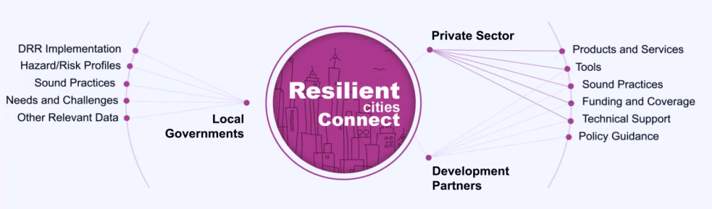
Praça de resiliência
(Marketplace – Resilient Cities Connect)
Conectar governos locais com sócios e provedores de serviços.
Incrementar acesso a recursos de financiamento, ferramentas e apoio técnico.
Desenvolver capacidades de sócios, instituições técnicas e de governos locais.
Apoiar a implementação de planos de ação de resiliência.
Notes:
3 tipos de categorías para los “diez aspectos esenciales”.

Slide 8
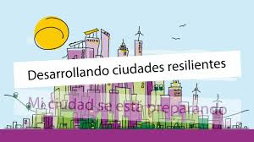



Notes:
Video – Mensaje de promotor “Desarrollando Ciudades Resilientes”

Slide 9
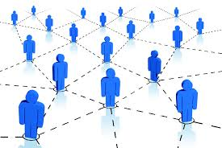
Comunidades de Prática
Uma comunidade de prática é um “grupo de pessoas que se reúnem com a finalidade de compartilhar ideias, encontrar soluções e inovar, unindo seus esforços para o desenvolvimento contínuo de uma área de conhecimento especializada”.
Essas pessoas “colaboram e aprendem umas com as outras, pessoalmente ou de forma virtual, se mantêm unidas por um objetivo comum e pelo desejo de compartilhar experiências, conhecimentos e melhores práticas dentro de um tema ou disciplina”.
Notes:
Etienne Wenger.”Communities of Practice: learning, meaning, and identity. APQC. “Using Communities of Practice to Drive Organizational Performance and Innovation”. 2005.

Slide 10
Comunidades de Prática
Formação contínua de seus integrantes.
Os membros de uma comunidade de prática dispõe de um meio interativo para se manter atualizado sobre novidades, notícias e opiniões a respeito do que ocorre em seu tema.
Estabelecimento de alianças.
As comunidades de prática facilitam o fluxo de conhecimento e reforçam os laços entre os integrantes de uma comunidade profissional.
Geração de novo conhecimento (inovação).
Uma comunidade de prática não é somente um mecanismo por meio do qual se compartilha conhecimento. É um espaço que retroalimenta e constrói novo conhecimento, fruto da discussão e da reflexão.
Notes:
Ventajas de las Comunidades de Práctica.

Slide 11
Comunidades de Prática
Define-se o tema e subtemas, o propósito da comunidade de prática, o tipo de participantes que a compõem, os meios e canais de comunicação e o plano de ação.
Realiza-se a convocatória dos participantes, estabelece-se a comunicação e colaboração, e inicia-se o intercâmbio de conhecimento.
Se dirige la facilitación hacia la estimulación para el uso de conocimiento, la generación de nuevo conocimiento y la divulgación del mismo también hacia el exterior de la comunidad de práctica.
A comundade de prática adquire reconhecimento, sendo uma referência no assunto, sendo estabelecidos novos propósito, projetando-se um novo plano de ação.
Etapa de design
Etapa de motivação
Etapa de desenvolvimento
Etapa de evolução
Notes:
Etapas de una comunidad de práctica.

Slide 12
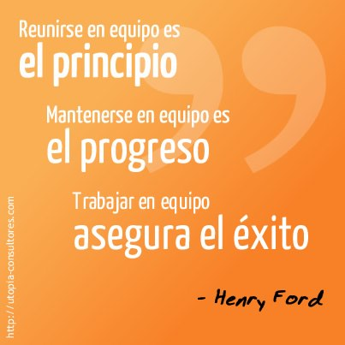

Slide 13


Slide 14
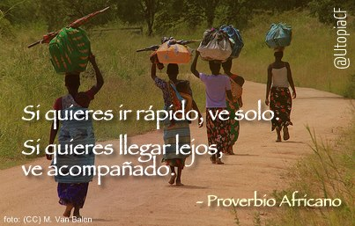

Slide 15

Obrigado(a)
Humberto Jaime
Gerente de Comunicación
UNISDR – Las Américas
jaime@un.org

